Slide 1



Cloud IT
Plataforma para a agregação de recursos humanos
qualificados nas áreas da tecnologia
Professor:
Ilídio C. Oliveira (ico@ua.pt)
Autores:
André Brandão (84916), André Pedrosa (85098),
Filipe Pires (85122), João Alegria (85048)

Slide 2

Conceito
Para o/a: | IT Freelancers e Empresas.
Que apresenta: | Interesse em trabalhar na área por projetos particulares; Interesse em contratar empregados temporários (outsourcing).
O produto: | CloudIT, que é um sistema de agregação de recursos humanos qualificados na área da tecnologia.
Que: | Facilita e otimiza a contratação de mão de obra qualificada para casos pontuais.
Ao contrário de: | Pesquisa tradicional de profissionais, abertura de concursos a posições, etc.
O nosso produto: | Evita processos de contratação demorados, não obriga a contratações de tempo determinado e, usualmente, de média/longa duração e dá a liberdade aos freelancers de não seguirem um regime de exclusividade.
André Brandão, André Pedrosa, Filipe Pires, João Alegria

Slide 3
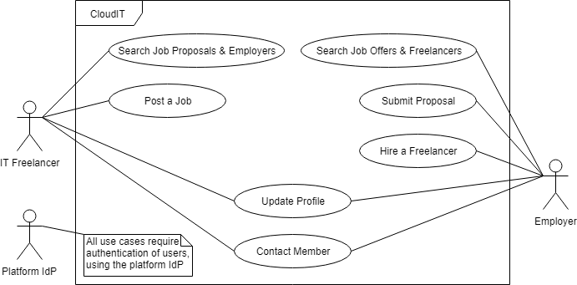
Cenários de Uso
2 Atores:
Freelancer e Employer
4 Epics
21 User Stories
André Brandão, André Pedrosa, Filipe Pires, João Alegria

Slide 4
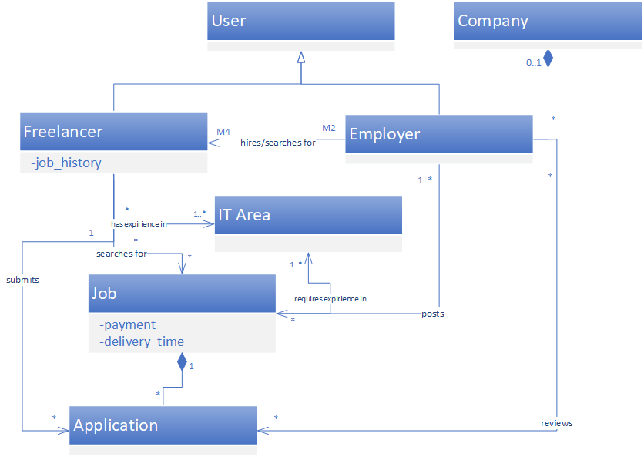
Modelo de Domínio
André Brandão, André Pedrosa, Filipe Pires, João Alegria

Slide 5
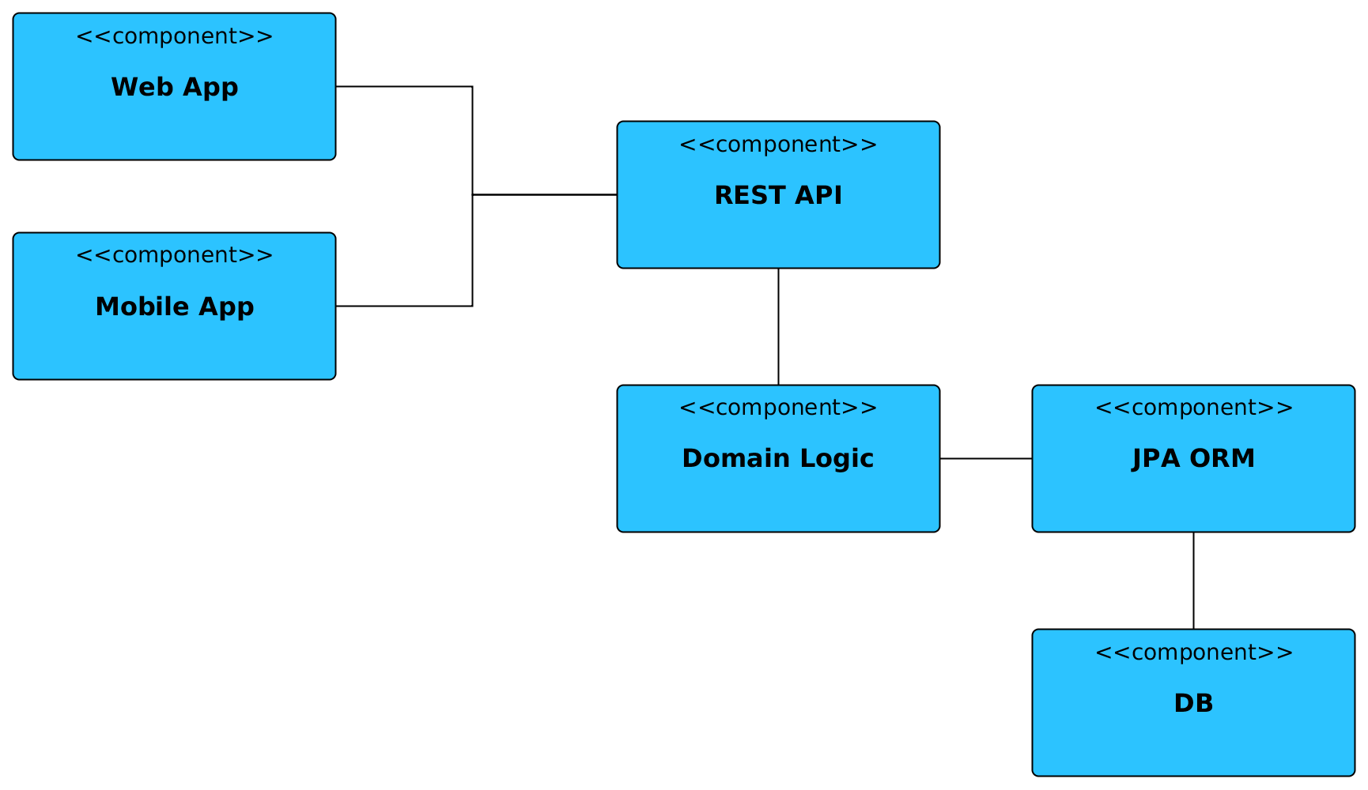
Arquitetura
2 Interfaces:
Web
Mobile
Base de Dados
Relacional
REST API:
Documentação em
https://app.swaggerhub.com/apis-docs/joaoalegria/CloudIT/1.0.0-oas3
André Brandão, André Pedrosa, Filipe Pires, João Alegria

Slide 6
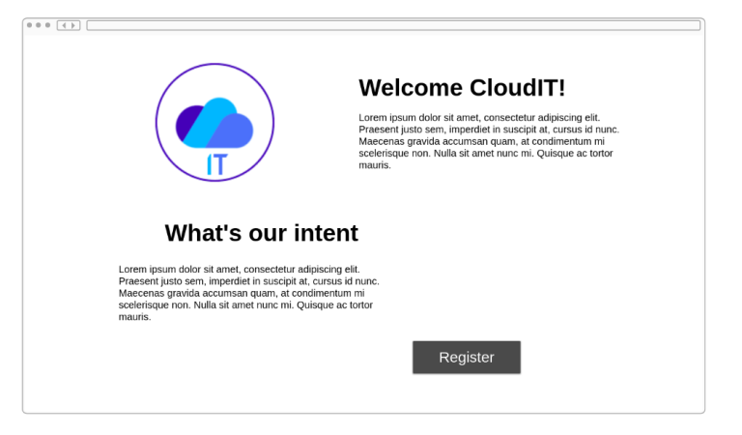
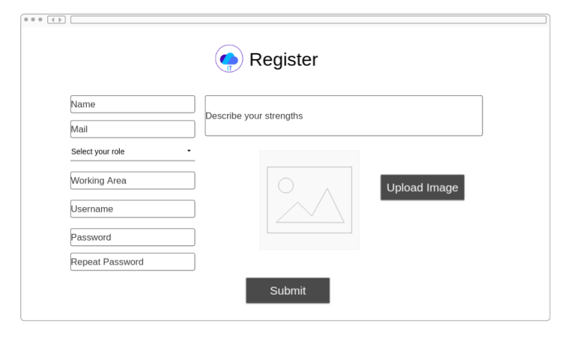
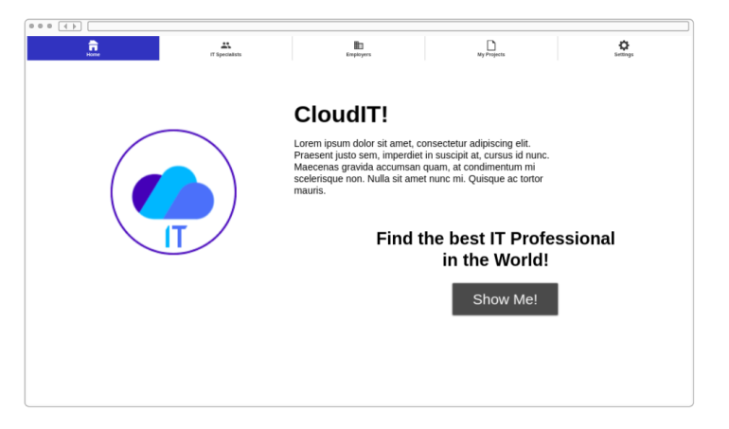
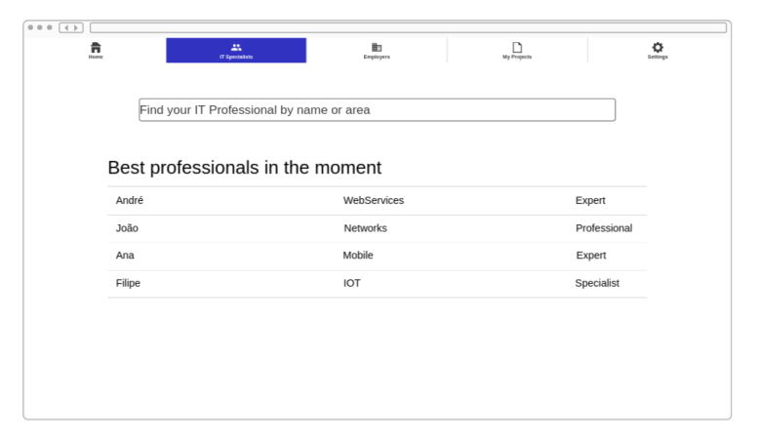
Protótipo
André Brandão, André Pedrosa, Filipe Pires, João Alegria

Slide 7
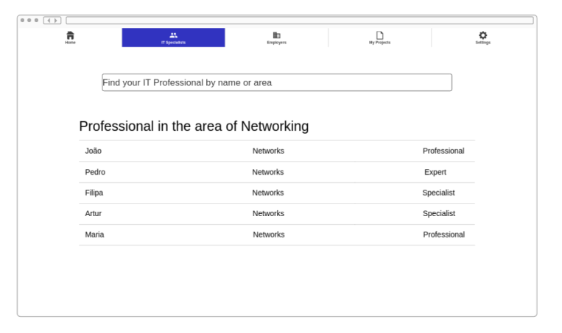
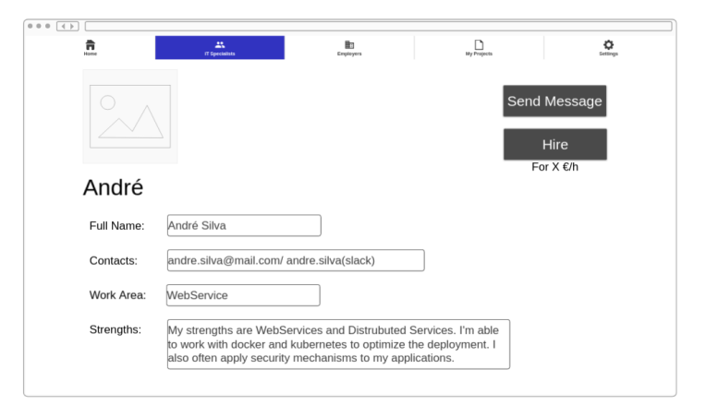
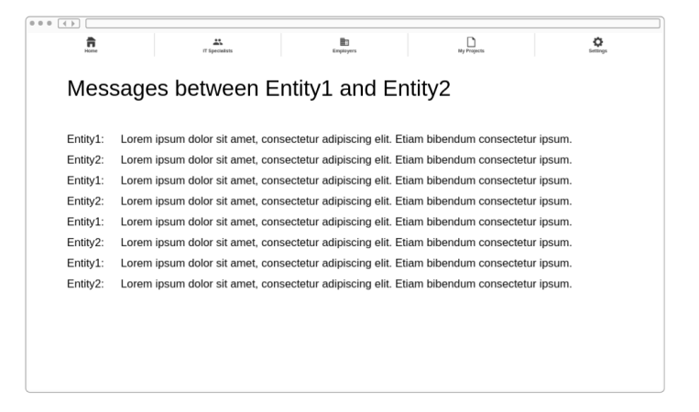
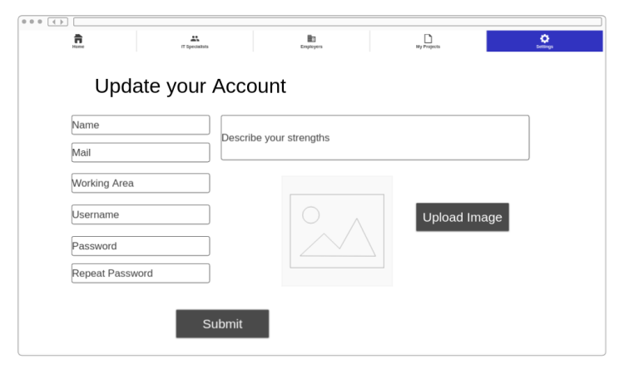
Protótipo
André Brandão, André Pedrosa, Filipe Pires, João Alegria

Slide 8
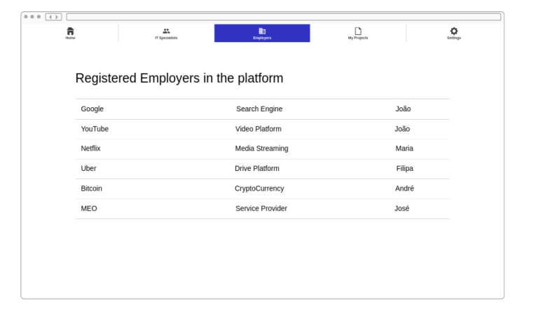
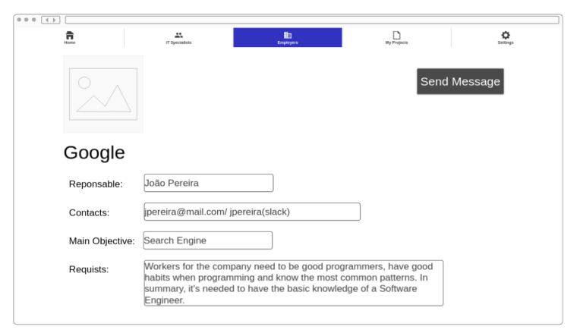
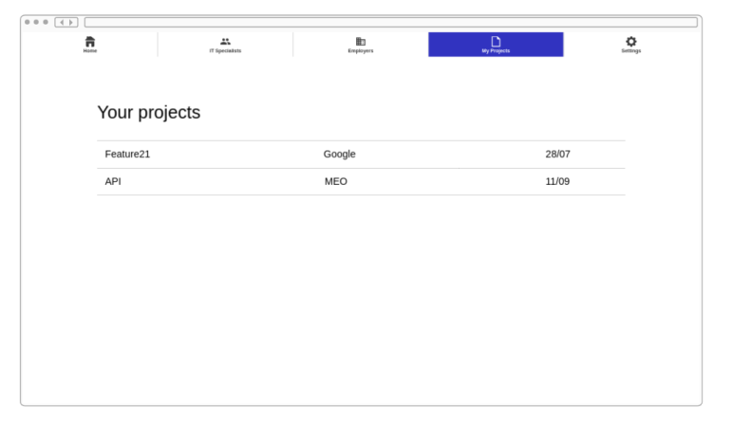
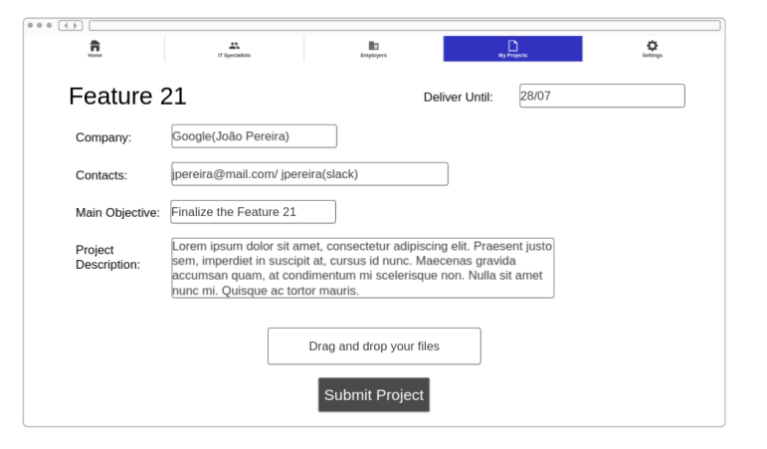
Protótipo
André Brandão, André Pedrosa, Filipe Pires, João Alegria

Slide 9
Gestão e Qualidade
Feature Branching Workflow
Revisão de Código
Análise Estática de Código
Backlog:
1ª Iteração - “Introduction to the Platform”, 3 user stories
- dc = 4 pontos
2ª Iteração - “Job Posts”, 2 user stories
- dc = 4 pontos
3ª Iteração - “Navigation Inside the Platform”, 2 user stories
- dc = 4 pontos
4ª Iteração - “Navigation Inside the Platform”, 1 user story,
- “Communications Inside the Platform”, 1 user story
- dc = 4 pontos
5ª Iteração - “Communications Inside the Platform”, 3 user stories
- dc = 5 pontos
6ª Iteração - Resolução de bugs e adição de features opcionais
(dc = dificuldade conjunta)
André Brandão, André Pedrosa, Filipe Pires, João Alegria

Slide 10



Testes
Funcionais / de Aceitação: (Selenium)
Caixa fechada
Baseados nos requisitos funcionais
Unitários: (Junit & Mockito)
Testes focados, isolados e detalhados
Uso de objetos mock e serviços virtualizados
Cobertura de todos os possíveis caminhos (com atenção a ciclos)
De Sistema e Integração: (Springboot)
Caixa cinzenta
Testes a partes individuais do sistema
Garantia da integração entre unidades do sistema
André Brandão, André Pedrosa, Filipe Pires, João Alegria

Slide 11





CI & CD
Desenvolvimento orientado a user stories (PivotalTracker)
Controlo de versões (GitHub)
Automatização de compilação e testes (Jenkins)
Análise estática de código (SonarQube)
Ponto de discussão – Slack
Integrado com o GitHub, Jenkins e PivotalTracker
André Brandão, André Pedrosa, Filipe Pires, João Alegria

Slide 12
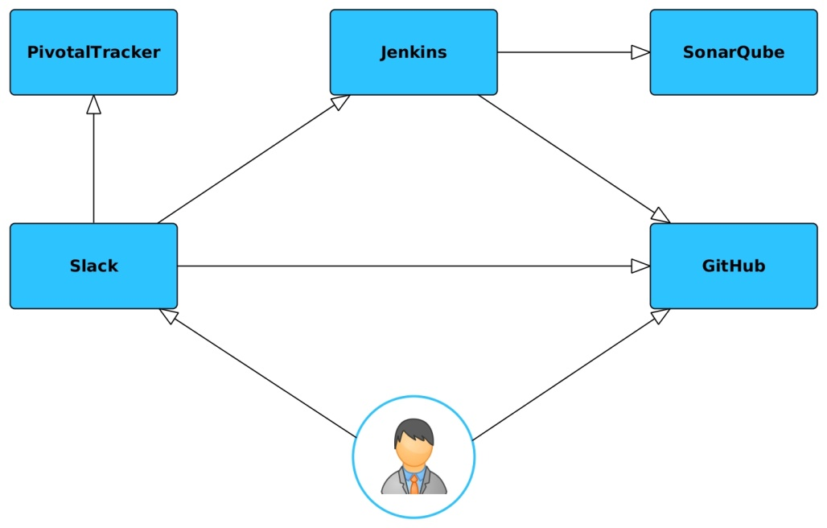
CI & CD
André Brandão, André Pedrosa, Filipe Pires, João Alegria

Slide 13
Dúvidas?
Para mais informação ver o nosso repositório ou perguntar diretamente à equipa
André Brandão, André Pedrosa, Filipe Pires, João Alegria

